Slide 2
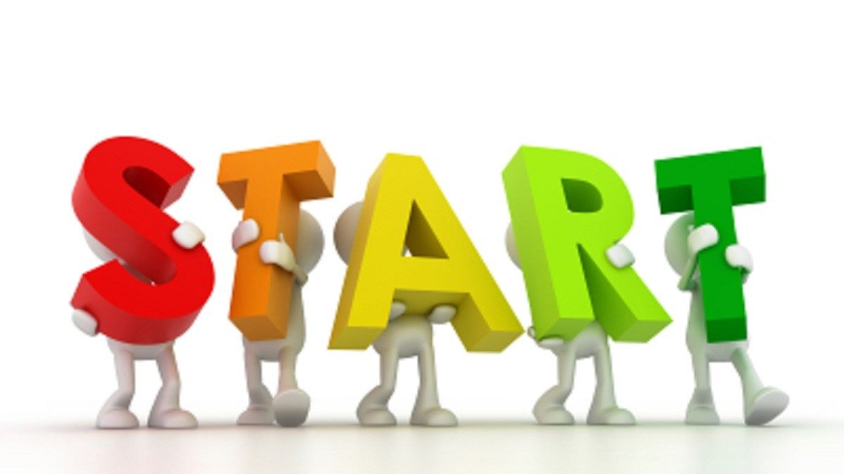
Aftrap

Slide 3
Wat leren we in periode 1
Les 1: Wat is een plant, de cel
Les 2: De cel,
Les 3: Stage week
Les 4: Wortels/ Stengels/transport
Les 5: Het blad
Les 6: Bloem/vrucht
Les 6: Toets

Slide 4
Wat doen we vandaag?
Herhaling les 2, de wortel
Wat is de functie van blad?
Hoe is een blad opgebouwd?
Vorm van het blad
Bladranden
Bladnerven
Bladvoet
Bladstand
Kiemblaadjes
Bladval
Bladziektes
Huiswerk

Slide 6
Functie van het blad
Bladeren vervullen verschillende essentiële functies voor een plant. De belangrijkste functies zijn:
Fotosynthese
Gasuitwisseling
Transpiratie
Opslag van voedingsstoffen
Bescherming

Slide 7
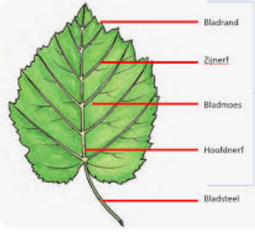
Hoe is een blad opgebouwd?
In de basis bestaat een blad uit een bladsteel en een bladschijf, waarbij de overgang tussen bladsteel en bladschijf de bladvoet wordt genoemd.
Indien er geen bladsteel aanwezig is, wordt dit een zittend blad genoemd

Slide 8
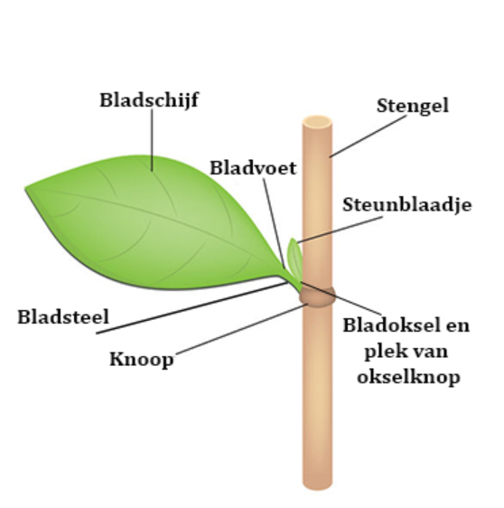
Hoe is een blad opgebouwd?
Soms zitten er steunblaadjes bij de voet van de bladsteel die sterk in vorm en grootte kunnen verschillen.
De okselknop groeit op de plek van de bladoksel. De bladoksel is de bovenste hoek tussen de stengel en de bladsteel.

Slide 9
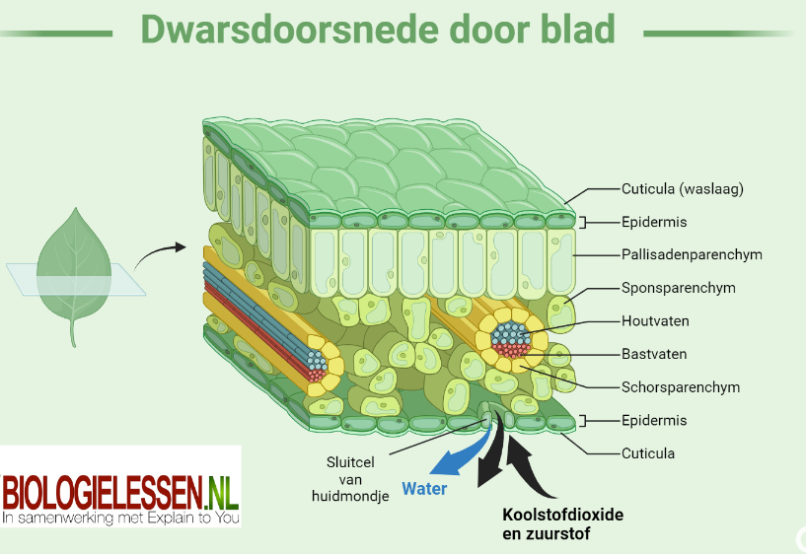
Doorsnede van een blad
Cuticula De cuticula (waslaag) in een blad heeft de volgende belangrijke functies:
Waterverlies voorkomen:
Bescherming tegen ziekteverwekkers.
Vermindering van schade door zonlicht:
De dikte van de cuticula kan variëren:
Dunne cuticula: planten in vochtige omgeving
Dikke cuticula: planten in droge of extreem zonnige omgeving

Slide 10
Doorsnede van een blad
Epidermis: De epidermis is de buitenste cellaag van het blad en is eigenlijk de huid van het blad.
De epidermis verschillende belangrijke functies voor de plant:
Bescherming (UV straling)
Regulatie van waterverlies
Gasuitwisseling
Lichtdoorlaatbaarheid
Productie van secundaire stoffen

Slide 11
Doorsnede van een blad
Pallisadenparenchym Het pallisadenparenchym (ook wel palissadeweefsel genoemd) heeft een cruciale functie in het blad van een plant:
Fotosynthese
Lichtopvang
Watertransport en verdamping

Slide 12
Doorsnede van een blad
Sponsparenchym Het sponsparenchym (ook wel sponsweefsel genoemd) vervult verschillende belangrijke functies in het blad van een plant:
Gasuitwisseling
Opslag van gassen
Waterhuishouding
Ondersteuning van het blad

Slide 13
Doorsnede van een blad
Schorsparenchym Het schorsparenchym vervult enkele ondersteunde functies in het blad:
Steun en structuur
Opslag
Transport
Wondherstel

Slide 14
Doorsnede van een blad
Hout en bastvaten De hout en bastvaten zijn de nerven in het blad. Deze zorgen voor transport van water, voedingstoffen en glucose in het blad.
Een ander woord voor houtvaten is xyleemvaten. Deze transporteren het water omhoog
Een ander woord voor bastvaten is Floëemvaten.
Deze zorgen voor het transport van glucose

Slide 15
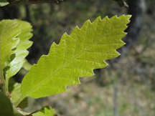
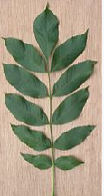
Vorm van het blad
Allereerst heb je:
Eenvoudige bladen
Samengestelde bladen

Slide 16
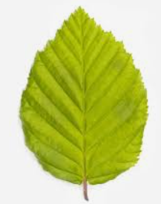
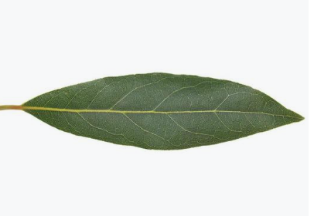
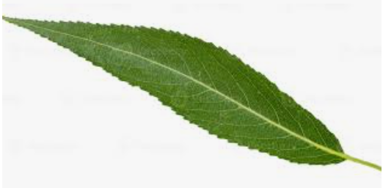
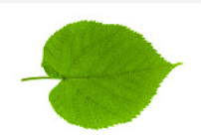
Vorm van eenvoudige bladen
Ovaal: Het blad is ovaal van vorm met een stompe of puntige top. Zoals bij de beuk.
Elliptisch: Een langwerpig blad met een smalle top en basis, zoals bij de laurier.
Lancetvormig (lancet): Lang en smal, zoals bij de wilg of bamboe.
Hartvormig: Een blad met een hartvormige basis, zoals bij de linde.

Slide 17
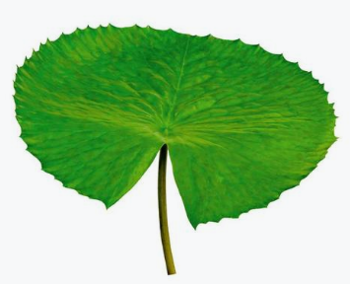
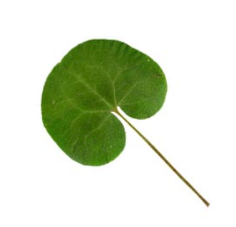
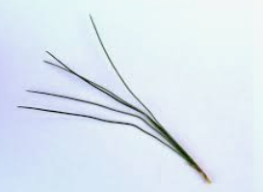
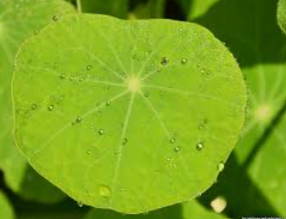
Vorm van eenvoudige bladen
Rond: Zoals bij de waterlelie, waarbij het blad bijna cirkelvormig is.
Nier- of niervormig: Zoals bij het blad van de hondsdraf
Naaldvormig: Lang, dun, en puntig, zoals bij naaldbomen (dennen, sparren).
Schildvormig: Het blad is rond of ovaal en de bladsteel is bevestigd in het midden van het blad, zoals bij de Oost-Indische kers.

Slide 18
Samengestelde bladeren
Geveerd samengesteld: Bestaat uit meerdere blaadjes die aan beide zijden van de bladsteel zijn bevestigd. Deze zijn weer onder te brengen in:
Oneven geveerd: de blaadjes staan langs een hoofdnerf, met eindblaadje. Voorbeeld is een roos.
Even geveerd: de blaadjes staan langs een hoofdnerf, zonder eindblaadje. Voorbeeld is een erwtenplant

Slide 19
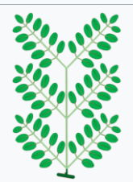
Samengestelde bladeren
Dubbelgeveerd samengesteld: Blaadjes die verder onderverdeeld zijn, zoals bij sommige varens of de mimosa.
Handvormig samengesteld: Waarbij de blaadjes zich spreiden als de vingers van een hand, zoals bij de esdoorn

Slide 20
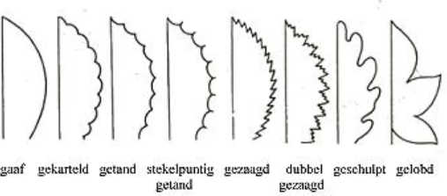
Bladranden
Ook de bladranden op hun beurt kunnen weer allerlei verschillende vormen vertonen.

Slide 21
Bladranden
bladrand | voorbeeld
Gaaf | Laurier
Gekarteld | Hondsdraf
Getand | Viburnum
Stekelpuntig getand | Hulst
Gezaagd | Grote brandnetel
Dubbel gezaagd | Zwarte els
Geschulpt | Afrikaantjes
Gelopt | Zomereik

Slide 22
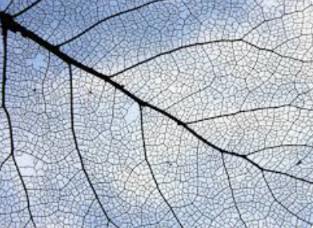
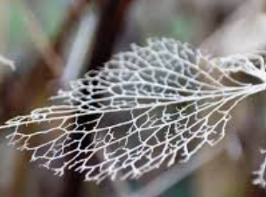
Bladnerven
Bladnerven, ook wel aders genoemd, hebben verschillende belangrijke functies voor een plant:
Transport van water en voedingsstoffen
Stevigheid en ondersteuning:
Verdeling van voedingsstoffen:.
Afvoer van suikers en andere organische stoffen:
Gasuitwisseling en ademhaling:
De bladnerven vormen dus een vitaal netwerk dat bijdraagt aan de gezondheid, groei en functie van de hele plant.

Slide 23
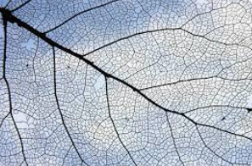
Bladnerven
De hoofd- of middennerf loopt van de voet naar de top van de bladschijf.
Bij een asymmetrische bladschijf zijn de twee helften ongelijk van vorm.
De opvallende nerven die zijdelings uit de hoofdnerf komen zijn de zijnerven.
De fijnste nerven, vertakkingen van de zij nerven, heten aderen.

Slide 24
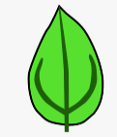
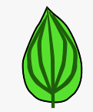
Bladnerven
Nervatuur | Opmerking | afbeelding | voorbeeld
Hand nervig | de zijnerven ontspringen uit een punt aan de bladbasis |  | Hedra
Veer nervig/ vin nervig | de zijnerven ontspringen op verschillende hoogten van de hoofdnerf in de bladschijf |  | Haagbeuk
Drie-nervig | twee iets boven de bladvoet ontspringende zijnerven zijn vrijwel even goed ontwikkeld zijn als de hoofdnerf |  | Begonia
Vijf-nervig | vier iets boven de bladvoet ontspringende zijnerven zijn vrijwel even goed ontwikkeld zijn als de hoofdnerf |  | Esdoorn

Slide 25
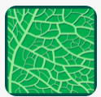
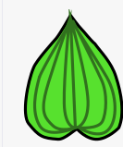
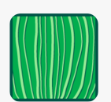
Bladnerven
Nervatuur | Opmerking | afbeelding | voorbeeld
Net nervig | Aderen en zijnerven zijn vrijwel niet van elkaar te onderscheiden |  | Roos, appelboom
Voet nervig | De hoofdnerf en meerdere zijnerfen stralen vanuit de voet van het blad. |  | Linde, esdoorn
Recht nervig/ parallel nervig | De nerven lopen parallel aan elkaar van de bladbasis naar de bladtop |  | Grassen
Krom nervig | De nerven lopen in boogvormige lijnen van de bladbasis naar de top of naar de bladrand |  | Hosta
Dichtoom/ gegaffeld | Aderen en zijnerven zijn vrijwel niet van elkaar te onderscheiden |  | Japanse notenboom

Slide 26
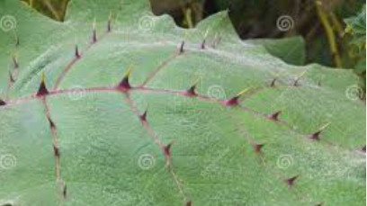
Aanhangsels van het blad
Bladeren hebben verschillende aanpassingen, vaak als reacties op hun omgeving of als bescherming:
Haren
Schubben
Stekels
lenticellen

Slide 27
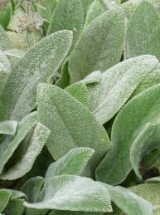
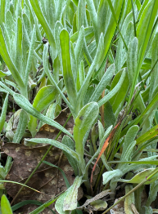
Haren
Bescherming tegen herbivoren: Haren kunnen de bladeren onaantrekkelijk maken voor herbivoren door hun scherpe randen of door het vasthouden van stof en vuil.
Vermindering van waterverlies: Ze kunnen helpen om de verdamping van water uit het bladoppervlak te verminderen door een barrière te vormen.
Bescherming tegen UV-straling: Sommige haren bieden bescherming tegen schadelijke UV-stralen door een extra laag te vormen.
Voorbeeld: Ezelsoor, strobloem

Slide 28
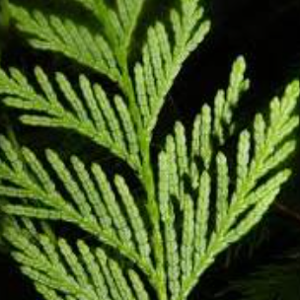
Schubben
Bescherming: Schubben kunnen dienen als een beschermende laag tegen extreme weersomstandigheden, zoals intense zon of koude temperaturen.
Vermindering van verdamping: Net als haren en stekels kunnen schubben bijdragen aan het verminderen van waterverlies door de verdamping te minimaliseren.
Voorbeeld: Thuja, coniferen

Slide 29
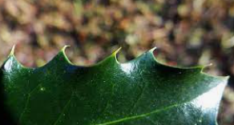
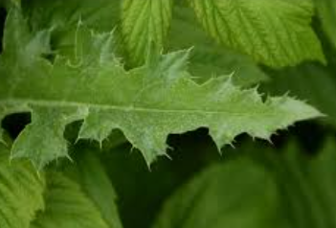
Stekels
Bescherming: Stekels zijn vaak een verdedigingsmechanisme tegen herbivoren. Ze kunnen de bladeren moeilijker toegankelijk maken voor dieren die zouden kunnen eten.
Voorkoming van overmatige verdamping: In sommige gevallen kunnen stekels ook helpen bij het verminderen van verdamping door het creëren van een soort microklimaat rondom het blad
Voorbeeld: hulst, akkerdistel

Slide 30
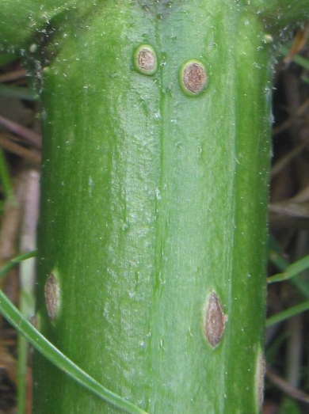
Lenticellen
Gasuitwisseling: Lenticellen zijn kleine, vaak verheven gebieden op de schors van bomen en sommige struiken die zorgen voor de uitwisseling van gassen, zoals zuurstof en kooldioxide, tussen de binnenkant van de plant en de buitenlucht. Dit is vooral belangrijk voor de ademhaling van het houtweefsel dat geen andere manier heeft om gassen uit te wisselen.
Voorbeeld: Vlier

Slide 31
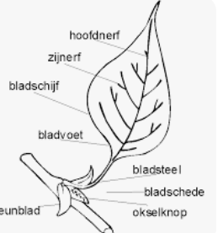
Bladvoet
De bladvoet is het deel van een blad dat het blad verbindt met de stengel van de plant. Het is het onderste gedeelte van het blad, vlak bij de stengel, en speelt een belangrijke rol in de bevestiging van het blad aan de plant.
De belangrijkste functie van de bladvoet is het maken van een stevige verbinding tussen blad en stengel.
De bladvoet kan verschillende vormen en structuren hebben, afhankelijk van het type plant.

Slide 32
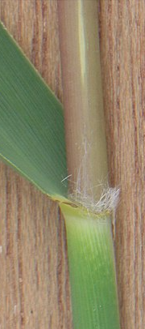
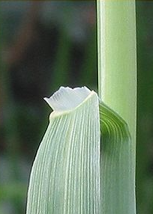
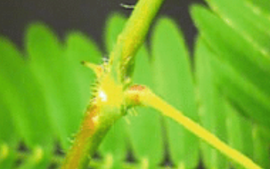
Verschillende vormen bladvoet
Hier zijn enkele veelvoorkomende structuren van een bladvoet:
Bladschede: Een verlenging van de bladvoet die de stengel gedeeltelijk of volledig omhult. Voorbeeld: grassen, riet
Oortjes: Kleine, vaak halve maanvormige uitsteeksels aan de basis van de bladvoet die de stengel gedeeltelijk omarmen. Voorbeeld: grote vossenstaart
Pulvinus (Kussentje): Een verdikte, vaak zwellende structuur aan de bladvoet die beweging van het blad mogelijk maakt.
Voorbeeld: kruidje roer me niet

Slide 33
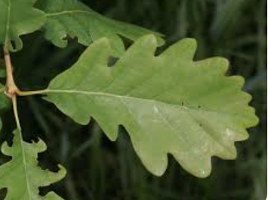
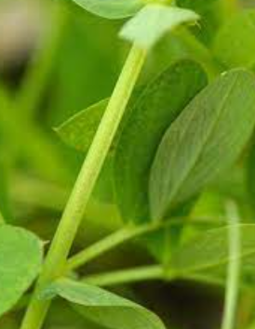
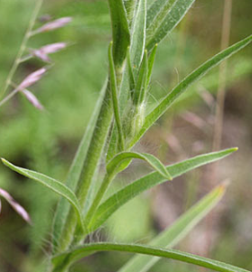
Verschillende vormen bladvoet
Bladsteel:
De bladvoet kan overgaan in een bladsteel (petiole), een structuur die het bladblad (lamina) verbindt met de stengel. Voorbeeld: eikenblad
Stipulen (Bijblaadjes):
Kleine, vaak bladvormige structuren die aan de basis van de bladvoet voorkomen Voorbeeld: Lathyrus Japonica
Geen duidelijk gedefinieerde bladvoet:
In sommige planten, vooral bij zittende bladeren, is de bladvoet niet duidelijk gedefinieerd. Het blad lijkt direct aan de stengel bevestigd te zijn zonder een tussenliggende structuur zoals een bladsteel.
Voorbeeld: Bolderik

Slide 34
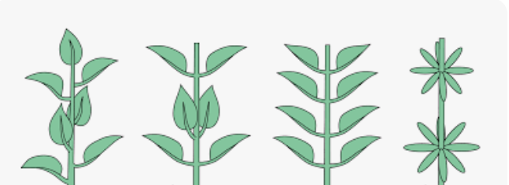
Bladstanden
Bladstand verwijst naar de manier waarop bladeren gerangschikt zijn op de stengel van een plant.
Deze rangschikking speelt een cruciale rol in hoe de plant licht opvangt, water afvoert, en zichzelf beschermt.

Slide 35
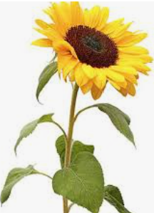
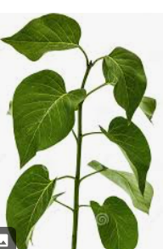
Bladstanden
Hier zijn de belangrijkste typen bladstanden:
Wisselstandige bladstand (alternatief of verspreid): Bij deze bladstand is er één blad per knoop (het punt waar een blad aan de stengel zit), en de bladeren zijn afwisselend aan verschillende kanten van de stengel gerangschikt. Voorbeeld: eik, zonnebloem
Tegenoverstaande bladstand (decussaat): Hier staan twee bladeren tegenover elkaar aan dezelfde knoop, met elke paar bladeren loodrecht op het vorige paar. Voorbeeld: Esdoorn, sering

Slide 36
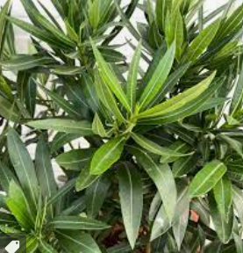
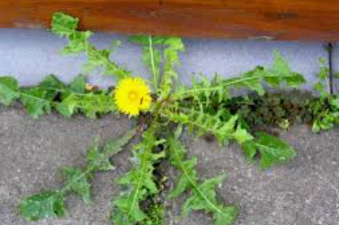
Bladstanden
Kransstandige bladstand (wervelstandig): Bij een kransstandige bladstand zijn er drie of meer bladeren per knoop, die in een cirkel rondom de stengel gerangschikt zijn. Voorbeeld: Stervormig bedstro, oleander
Rozetvormige bladstand: Bij rozetvorming staan de bladeren dicht bij elkaar in een cirkelvormige of spiraalvormige opstelling aan de basis van de plant, vaak zonder dat de stengel zichtbaar is. Voorbeeld: paardenbloem, weegbree

Slide 37
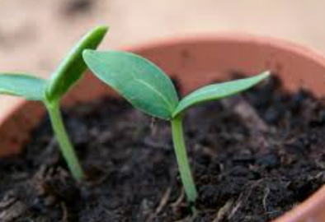
Kiemblaadjes
Kiemblaadjes of zaadlobben ook wel cotylen genoemd, zijn de eerste bladeren die zich ontwikkelen tijdens de kieming van een zaad.
De kiemblaadjes markeren de overgang van de zaadfase naar de zaailingfase. Ze zijn vaak het eerste zichtbare teken dat een zaad met succes ontkiemt en zich begint te ontwikkelen tot een jonge plant.
Kiemblaadjes spelen dus een vitale rol in het voorzien van de nodige energie en bescherming in de vroege levensfase van een plant, totdat deze zelfstandig kan overleven door middel van fotosynthese en het opnemen van voedingsstoffen via de wortels.

Slide 38
Funtie van de kiemblaadjes
Voedselopslag en -voorziening: Kiemblaadjes bevatten vaak opgeslagen voedingsstoffen (zoals zetmeel, eiwitten, en oliën) die door het zaad worden gebruikt om de eerste groei van de zaailing te ondersteunen. Deze voedingsstoffen worden verbruikt totdat de plant voldoende wortels en echte bladeren heeft ontwikkeld om zelfstandig voedsel te produceren via fotosynthese.
Fotosynthese: Nadat de kiemblaadjes zijn ontkiemd en blootgesteld worden aan licht, kunnen ze beginnen met fotosynthese. Hoewel kiemblaadjes vaak eenvoudiger zijn dan echte bladeren, kunnen ze licht opvangen en omzetten in energie, wat cruciaal is voor de groei van de jonge plant.
Bescherming van het embryo: In sommige zaden, zoals bonen, omhullen de kiemblaadjes het embryo volledig en bieden ze bescherming tijdens de kieming. Ze zorgen ervoor dat het embryo niet beschadigd raakt tijdens het ontkiemingsproces.

Slide 39
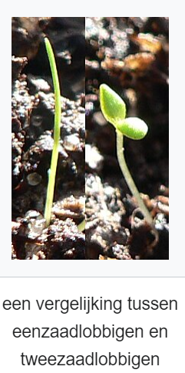
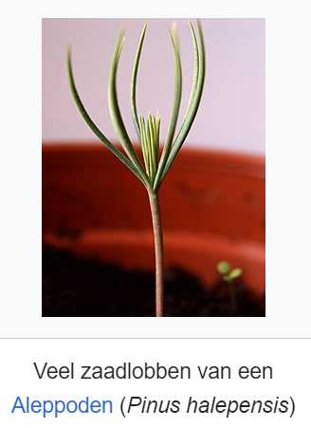
Kiemblaadjes soort herkenning en klassificatie
Het aantal kiemblaadjes is een belangrijk kenmerk voor de classificatie van planten. Planten worden op basis hiervan verdeeld in drie hoofdgroepen:
Eénzaadlobbigen (monocotylen): Deze planten hebben één kiemblaadje, bijvoorbeeld grasachtigen, en bolgewassen.
Tweezaadlobbigen (dicotylen): Deze planten hebben twee kiemblaadjes, zoals de meeste bomen en zaaiperkplanten.
Naaktzadige: Zoals alle naaldbomen bezitten meer zaadlobben (soms zelfs 10)

Slide 40
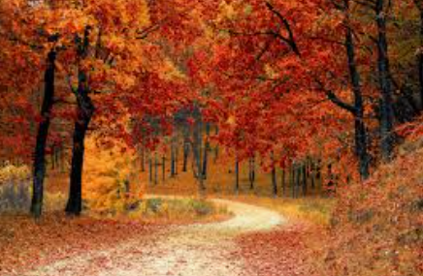
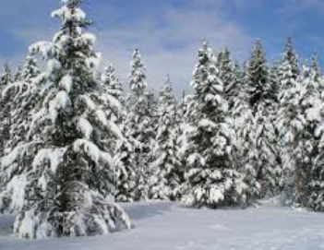
Bladval
Bladeren hebben een beperkte levensduur van maanden tot enkele jaren.
Aan de hand hiervan kunnen we planten in 2 groepen indelen:
Bladverliezend: Overblijvende planten laten hun bladeren min of meer gelijktijdig vallen.
Groenblijvend Overblijvende planten laten verspreid over het jaar hun vallen, zodat er altijd wel groen blad aanwezig is,

Slide 41
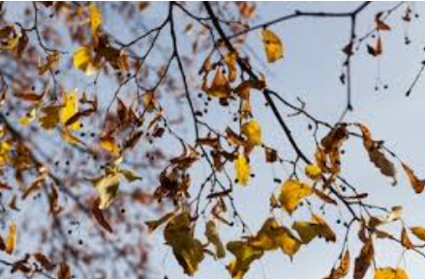
Bladval
Bladverliezende planten komen vooral voor in gebieden met periodiek ongunstige periodes (droogte of koude).
Op deze manier wordt verdamping tegengegaan en hoeft de plant niet te investeren in bladeren die deze moeilijke omstandigheden kunnen overleven.

Slide 42
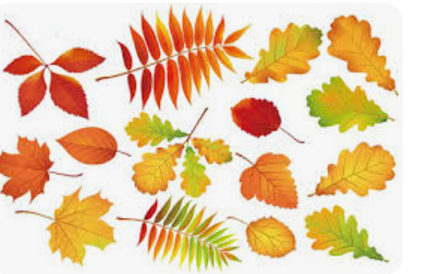
Bladval
In de herfst kan bij sommige planten-, struik- en boomsoorten het blad verkleuren naar geel (goudkleurig), oranje of rood en bruin.
Doordat bij lage temperatuur in de herfst het chlorofyl in de bladgroenkorrels wordt afgebroken worden aanwezige pigmenten (xantofyllen geven een gele kleur, carotenoïden geven een oranje kleur, anthocyaninen geven een rode kleur en de tanninen geven een bruine kleur) zichtbaar.

Slide 43
Bladval
Bladval in de herfst wordt voorafgegaan door veranderingen in de weefsels aan of in de bladbasis. Er worden twee laagjes gevormd.
Een afscheidingslaag (abscissielaag)
Een beschermende laag.

Slide 44
Bladval, abscissielaag
Een abscissielaag is een dunne laag van gespecialiseerde cellen die zich vormt aan de basis van een orgaan van de plant, zoals een blad, vrucht, bloem of stengel.
Deze laag is verantwoordelijk voor het gecontroleerd afstoten (of laten vallen) van dat orgaan,
Een proces dat bekendstaat als abscissie. Dit mechanisme is van groot belang voor de gezondheid en het overleven van de plant.

Slide 45
Bladval, abscissielaag
De abscissielaag bestaat uit cellen die zwakker zijn en minder stevig met elkaar verbonden zijn dan de omliggende cellen.
Wanneer het tijd is om een orgaan af te stoten, wordt er pectine afgebroken (een stof die de celwanden aan elkaar bindt), waardoor de cellen in de abscissielaag uit elkaar vallen.
door het oplossen van de middenlamellen van de cellen
door het oplossen van wanden en cellen
door de vorming van een kurklaagje door de bladsteel.

Slide 46
Bladval
De beschermende laag isoleert het blad van de stengel.
Onder deze laag vindt peridermvorming plaats en worden door de productie van gom de nerven afgesloten.

Slide 47
Groenblijvende planten
Groene bomen, met name naaldbomen zoals dennen en sparren, bevriezen niet in de winter door een combinatie van verschillende aanpassingen die hen beschermen tegen de kou:
Antivriesstoffen in de cellen
Nadelige vorm van bladeren
Langzaam metabolisme:
Water in extracellulaire ruimtes
Dit voorkomt dat de cellen zelf beschadigd raken. Deze aanpassingen helpen groene bomen om de winter door te komen zonder dat hun cellen bevriezen en beschadigd raken. Hierdoor kunnen ze ook in koude klimaten groen blijven.

Slide 48
Groenblijvende planten
Antivriesstoffen in de cellen: Groene bomen bevatten vaak suikerachtige stoffen, zoals suikers en eiwitten, die fungeren als een soort antivries. Deze stoffen verlagen het vriespunt van het water in hun cellen, waardoor het minder snel bevriest.
Nadelige vorm van bladeren: Naaldbomen hebben naaldvormige bladeren die minder oppervlakte hebben en bedekt zijn met een wasachtige laag. Dit vermindert waterverlies en helpt om uitdroging te voorkomen, wat belangrijk is omdat bevroren grond in de winter minder water beschikbaar maakt voor de boom.

Slide 49
Groenblijvende planten
Langzaam metabolisme: Tijdens de winter vertragen deze bomen hun metabolisme drastisch. Dit betekent dat ze minder water nodig hebben en minder actief zijn, wat hun overlevingskansen bij lage temperaturen vergroot.
Water in extracellulaire ruimtes:
Wanneer het echt koud wordt, kan het water in de ruimtes tussen de cellen van de boom bevriezen, maar het water binnen de cellen blijft vloeibaar dankzij de bovengenoemde antivriesstoffen.

Slide 50
Ziektes in bladeren
Bladeren kunnen worden aangetast door voedingsgebrek, schimmels, insecten en het weer.
Enkele voedingsgebreken zijn:
IJzergebrek
Stikstofgebrek
Fosforgebrek
Kaliumgebrek
magnesiumgebrek

Slide 51
Ziektes in bladeren
Enkele schimmelziekte zijn:
Meeldauw
Bladvlekkenziekte
Roest
Bladrol
Valse meeldauw
Bladvuur
Mozaïekvirus

Slide 52
Ziektes in bladeren
Enkele insecten aantastingen van blad zijn:
Rupsen
Spint
Luis
Trips
Mineervlieg

Slide 53
Ziektes in bladeren
Enkele beschadigingen door het weer (A-biotisch) zijn:
Bladbrand
Droogtestress
Zonneschade
Verzouting
bevriezen

Slide 54
Huiswerk les 3 niveau 2-3-4
Wat is de belangrijkste functie van een blad?
Beschrijf de verschillende delen van een blad en hun functies.
Wat is fotosynthese en welke rol speelt het blad hierbij?
Waarom zijn de meeste bladeren groen van kleur?
Wat is de rol van de huidmondjes in het blad?
Hoe kunnen bladeren zich aanpassen aan verschillende omgevingsfactoren? Noem een voorbeeld.
Waarom laten bomen in de herfst hun bladeren vallen?
Wat is het verschil tussen een naaldvormig en een breed blad?
Leg uit hoe een blad bijdraagt aan de waterhuishouding van de plant.
Wat is het verschil tussen een enkelvoudig blad en een samengesteld blad?
Hoe helpt de bladstand (de manier waarop bladeren aan de stengel zitten) de plant?
Wat is de functie van de nerven in een blad?

Slide 55
Huiswerk les 3 niveau 2-3-4
Wat gebeurt er met een blad als het te weinig zonlicht krijgt?
Wat zijn trichomen en welke rol spelen ze op bladeren?
Waarom hebben sommige bladeren een waslaag (cuticula)?
Wat is de rol van chloroplasten in het blad?
Hoe kunnen bladeren reageren op schade, zoals van insecten of herbivoren?
Wat is de invloed van temperatuur op de fotosynthese in een blad?
Wat zijn de gevolgen van droogte op de werking van een blad?
Waarom veranderen bladeren van kleur in de herfst?
Wat zijn de kenmerken van schaduwbladeren versus zonbladeren?
Welke bladstructuur helpt cactussen om waterverlies te beperken?
Wat is het effect van vervuiling op de gezondheid van bladeren?

Slide 56
Huiswerk les 3 niveau 4
Leg uit hoe de structuur van het sponsparenchym bijdraagt aan de efficiëntie van gasuitwisseling in het blad.
Waarom hebben sommige planten, zoals vetplanten, dikke bladeren, en hoe helpt dit hen te overleven?
Hoe beïnvloeden milieufactoren zoals lichtintensiteit de ontwikkeling van zon- en schaduwbladeren bij dezelfde plant?
Hoe draagt de bladval in de herfst bij aan de overlevingskansen van loofbomen in koude klimaten?
Wat is de functie van guttatie in planten, en wanneer komt dit voor?
Waarom kunnen planten met verkleinde of naaldvormige bladeren beter overleven in koude of droge klimaten?
Hoe beïnvloeden zure regen en luchtvervuiling de structuur en functie van bladeren?
Waarom kunnen bladeren met meer trichomen (bladhaartjes) beter beschermd zijn tegen omgevingsstressoren?
Wat zijn de gevolgen van langdurige droogte op de fotosynthetische efficiëntie van bladeren?

